Slide 1
Helena Križan, mag.paed.soc.
Služba za promicanje zdravlja

Slide 2


OPERATIVNI PROGRAM
Učinkoviti
ljudski
potencijali
OPERATIVNI PROGRAM
Učinkoviti
ljudski
potencijali
2014. - 2020.
2014. - 2020.
ZAPOŠLJAVANJE
SOCIJALNO UKLJUČIVANJE
OBRAZOVANJE
DOBRO UPRAVLJANJE
ZAPOŠLJAVANJE
SOCIJALNO UKLJUČIVANJE
OBRAZOVANJE
DOBRO UPRAVLJANJE

Slide 3



Prekomjerna tjelesna masa & debljina u djece
19.5%
22.1%
2003

Slide 4
Prekomjerna tjelesna masa & debljina u djece
31.0%
38.7%
2015

Slide 5
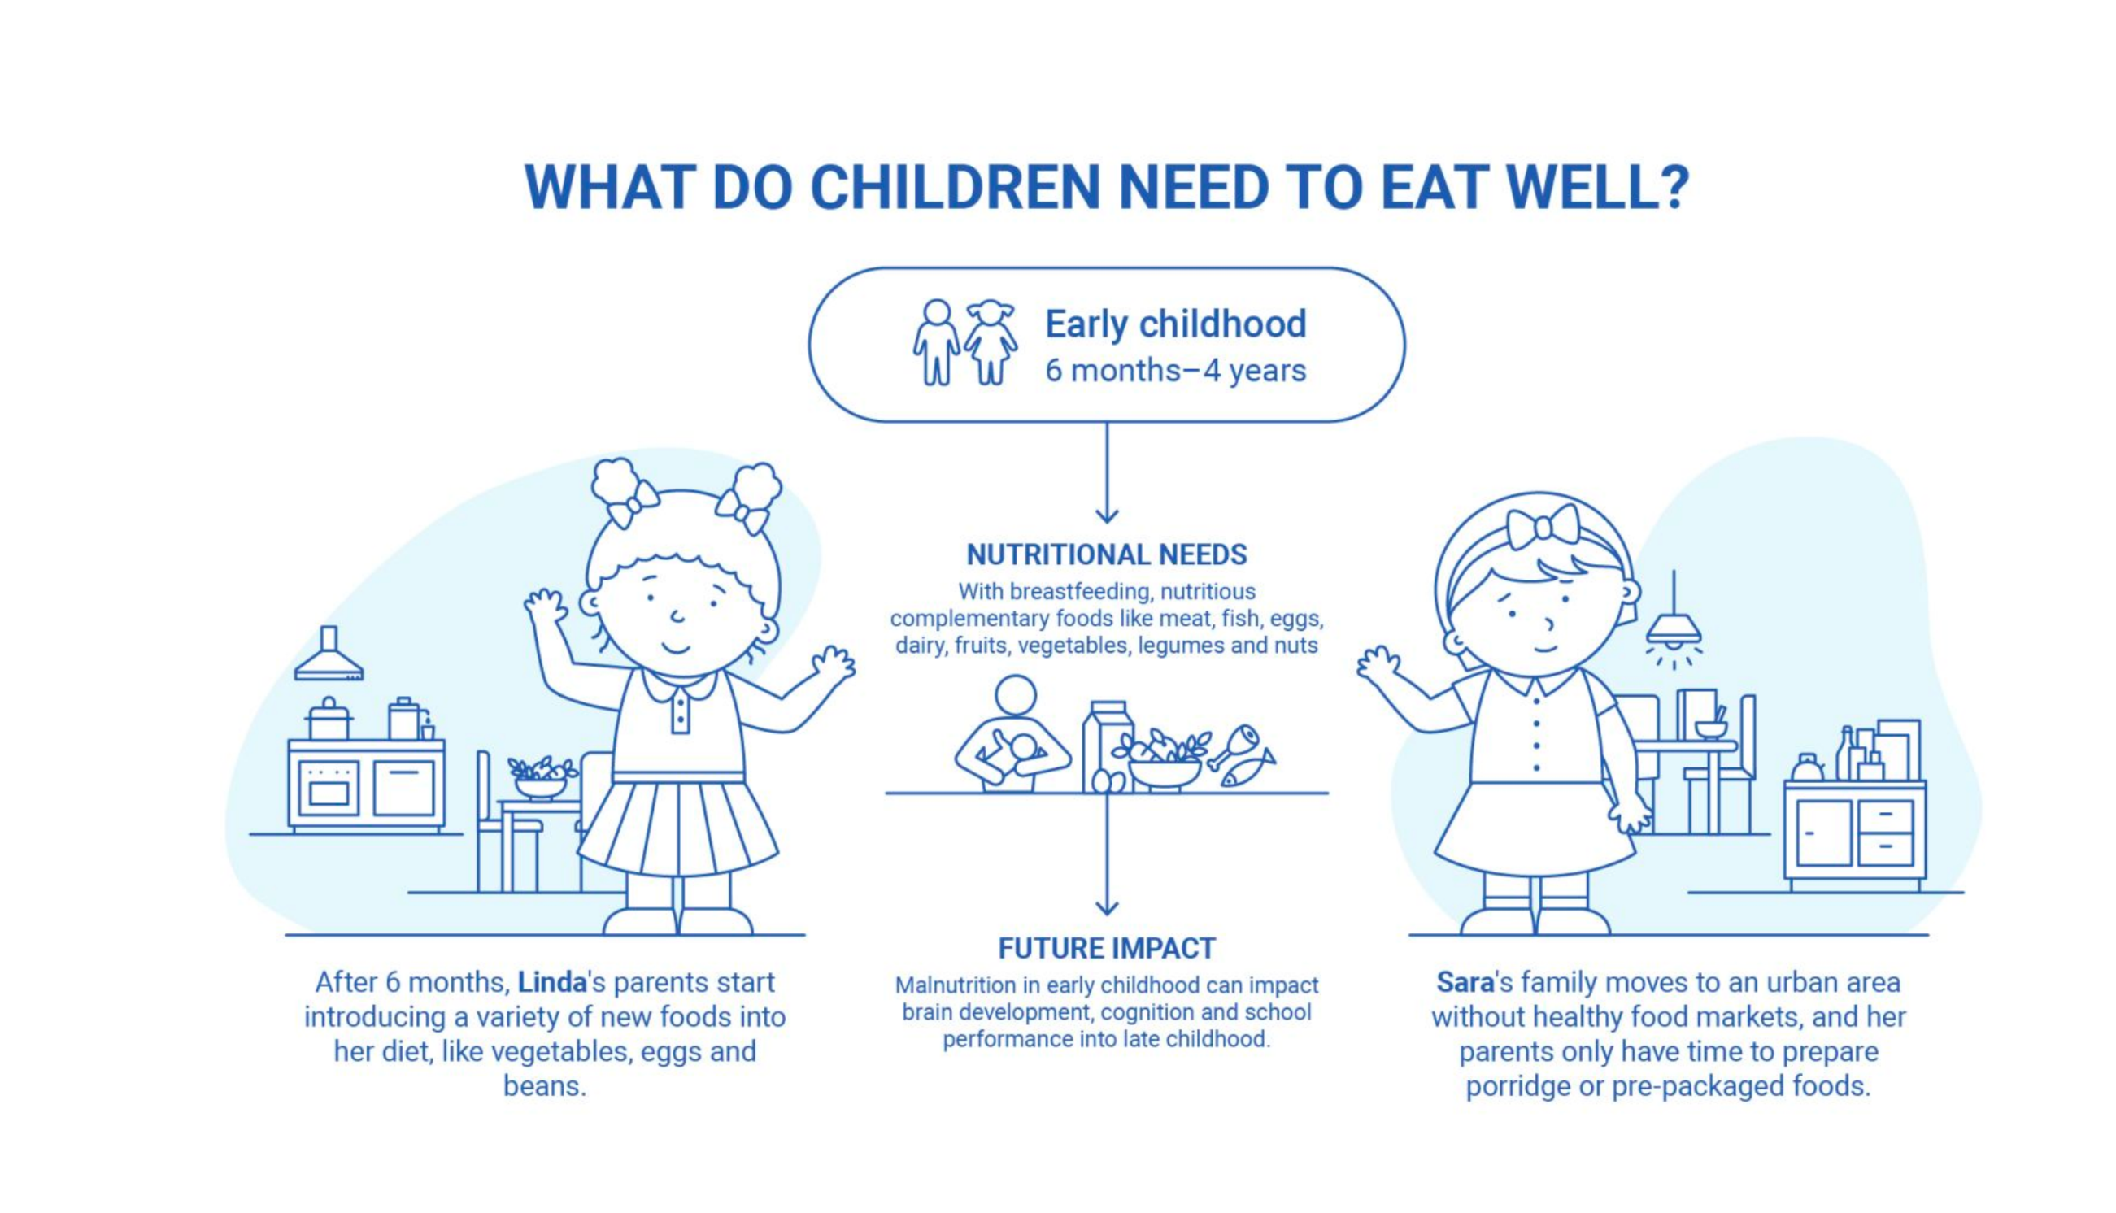
ŠTO JE POTREBNO ZA PRAVILNU PREHRANU DJECE?
Rano djetinjstvo
6 mjeseci – 4 godine
NUTRITIVNE POTREBE
Uz dojenje, dodatne nutritivne namirnice kao meso, riba, jaja, mliječni proizvodi, voće, povrće, mahunarke i orašasti plodovi
UTJECAJ U BUDUĆNOSTI
Malnutricija u ranom djetinjstvu može utjecati na razvoj mozga, kognitivni razvoj i školsko postignuće u kasnom djetinjstvu.
Kada je navršila 6 mjeseci, Lindini roditelji počeli su uvoditi različitu nove namirnice u njenu prehranu, poput povrća, jaja i mahunarki.
Sarina obitelj preselila se u urbano područje bez tržnice sa zdravom hranom i njeni roditelji jedino imaju vremena pripremiti joj pahuljice ili gotove obroke.
Ilustracija prilagođena iz UNICEF: „The state of the world’s children 2019”

Slide 6
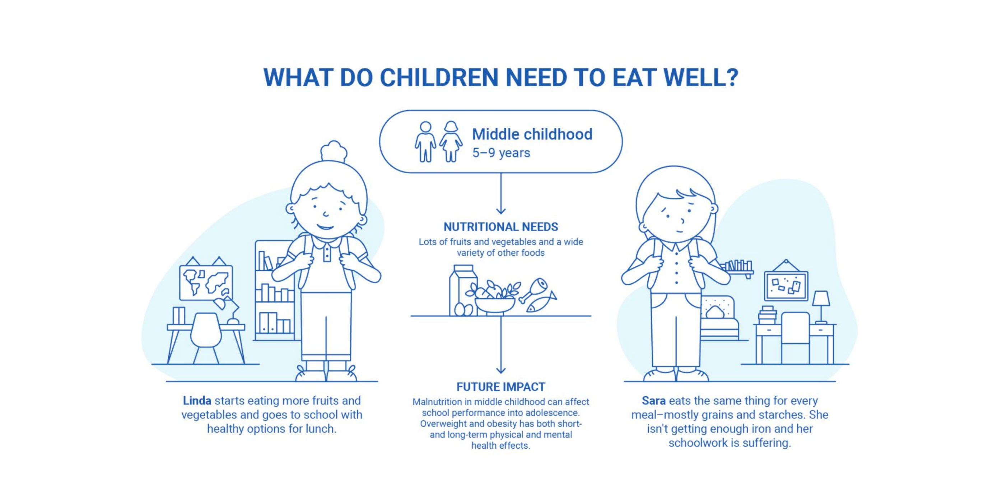
ŠTO JE POTREBNO ZA PRAVILNU PREHRANU DJECE?
Srednje djetinjstvo
5 – 9 godina
NUTRITIVNE POTREBE
Puno voća i povrća i širok izbor ostale hrane
UTJECAJ U BUDUĆNOSTI
Malnutricija u srednjem djetinjstvu može utjecati na školsko postignuće u adolescenciji. Prekomjerna tjelesna masa i debljina imaju kratkoročne i dugoročne posljedice na tjelesno i mentalno zdravlje.
Linda je počela jesti više voća i povrća i ide u školu u kojoj postoji mogućnost zdravog ručka.
Sara svaki obrok jede isto – većinom žitarice i škrob. Ne unosi dovoljno željeza i njen školski rad pati.
Ilustracija prilagođena iz UNICEF: „The state of the world’s children 2019”

Slide 7

Zdravlje i tjelesna aktivnost
Zdravlje i prehrana
Zdravlje i radno mjesto
Zdravlje i okoliš
Zdravstveno obrazovanje

Slide 8




1. Zdravstveno obrazovanje
CILJ:
Promicanje pravilne prehrane i tjelesne aktivnosti u cilju prevencije prekomjerne tjelesne mase i debljine
Zdravstveno obrazovanje iz područja mentalnog zdravlja
Edukacija i informiranje učenika, mladih i ciljnih skupina iz područja zaštite spolnog i reproduktivnog zdravlja i odgovornog spolnog ponašanja
CILJNA SKUPINA:
Djeca školske dobi i djelatnici odgojno-obrazovnog sustava
+ vrtići
PARTNERI U PROVEDBI:

Slide 9






Slide 10

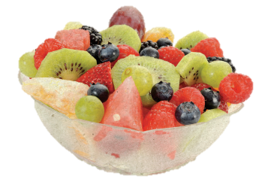


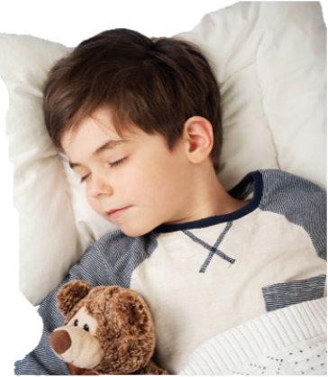
KONCEPT
5 tema
PORUKA
EDUKATIVNI DIO
IGRA
OSLIKANA PRIČA
OSTALO
Notes:
5 tema:
PORUKA – važnost pojedine teme
EDUKATIVNI DIO – primjeren predškolskoj dobi
IGRA – osobni doživljaj pojedine teme i senzomotoričko učenje
OSLIKANA PRIČA – DND Zabok
OSTALO – ovisno o temi

Slide 11
Još pred nama...
21 edukacija u županijama u suradnji sa Hrvatskom udrugom medicinskih sestara
Određivanje 21 vrtića mentora - primjer promicanja zdravlja u županiji

Slide 12



Slide 13



Slide 14
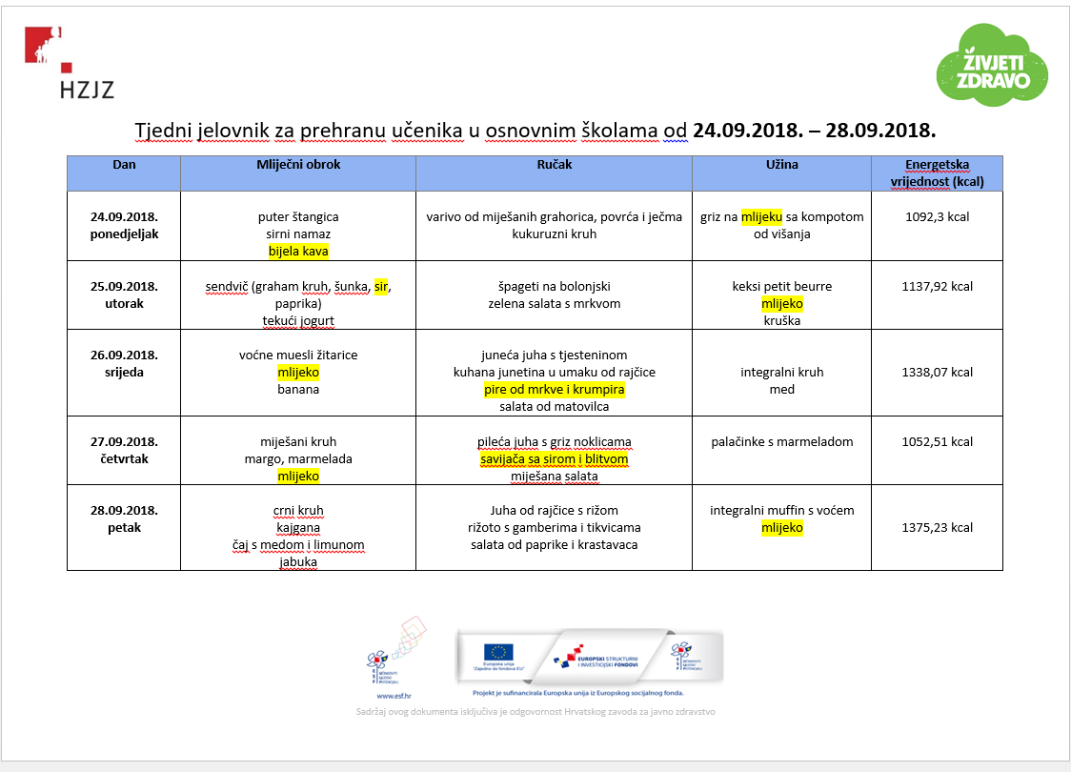



+ Dodatna podrška

Slide 15
Edukacija
Materijali za nastavnike (razrednici i nastavnici prirode) (Lumen ili web)
Materijali za roditelje (kutak za roditelje na školskim web stranicama)
Suma rada
Školska nacionalna kuharica
Natječaj „Živjeti zdravo u školi“
- nakon što škole dobiju poligone
Dodjela certifikata „Živjeti zdravo u školi”
Kuhari – savez kuhara i županijske udruge kuhara – edukacije kuhara
Izbor najboljeg školskog kuhara
Newsletter- 1x mjesečno predstavljanje dobre prakse, uspješnih projekata unutar škole, zanimljivosti iz područja prehrane i sl.
Škole mentori
Kontaktirati odabrane škole
-konferencija
-preporuka
5 Regionalnih sastanka, pohvala dobre prakse i prikaz stanja te dodjela certifikata „Živjeti zdravo – škola mentor ”
- Mjesečna izvješća o provedenoj aktivnosti
Jelovnici
Evaluacija stanja LimeSurvey
Slanje upitnika iz smjernica + dodatak HZJZ
„Škola zdravog doručka” u školi mentor
Školski izazov za sve škole
#školazdravogdoručka
Dodjela certifikata škola zdravog doručka
Poslati školama obrazac za formiranje tima za prehranu
Izrada jelovnika za posebne prehrambene potrebe
Razrada modula prema stvarnim potrebama i izrada jelovnika prema modulima
Prikupljanje cijena/ preporuka min. cijene školskog obroka

Slide 16


















promicanjezdravlja@hzjz.hr

